Slide 1

My inner
Sistema de avaliação pessoal

Slide 2
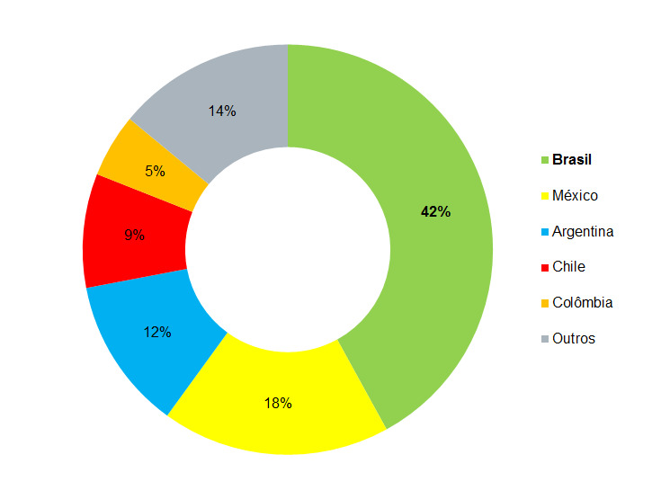

E-commerce na América do Sul

Slide 3
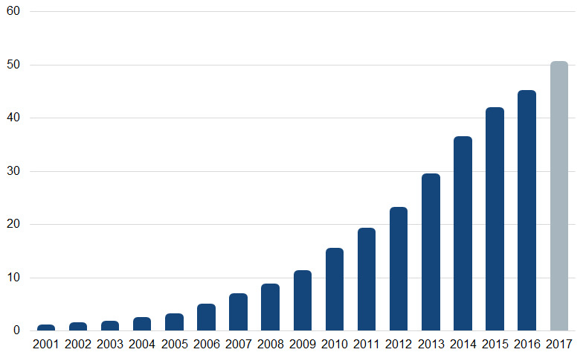
Crescimento do E-commerce

Slide 4

Utilizando Containers

Slide 5










Tecnologias Utilizadas

Slide 6


